Slide 1

海外人才歸國橋接方案
（LIFT, Leaders in Future Trend）
啟動人才回流列車！
歡迎海外學人，乘浪啟航
2017年9月26日

Slide 2
簡報大綱
方案目的
方案內容
方案執行
  補助方式及安置配套
  申請資格及方式
  甄選方式與期程
  權利與義務
廣宣EDM

Slide 3
方案目的
目標
配合政府推動「前瞻基礎建設」及「產業創新領域」方向
透過海外高階人才回流，引進國際新知，激勵產業創新及科研發展
策略
連結產學研需求
提供橋接資源網絡
促進交流擴散
預期效益
號召海外學人返國，引進前瞻應用及稀有領域之新知，激勵產業創新
透過與國內產學研界交流互動，促成海外學人回國就業或與產學研合作
形成人才回流之模式，健全國內科研發展人才網絡，持續挹注動能

Slide 4
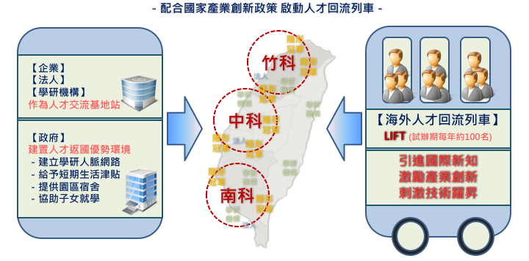
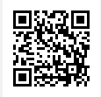
方案內容
更多方案資訊詳連結
4
Notes:
科技部於106年7月推出LIFT方案，預計號召100名於海外具博士學位之具中華民國籍45歲以下人才回國服務，同步在三個科學園區設置「人才交流基地站」，協助海外返國學人與產學研界進行專業交流活動，期望藉此激勵產業創新及國內技術提昇。

Slide 5
補助方式及安置配套
返國學人於交流期間參加本方案所辦理或同意之交流活動，本方案每日將補助新臺幣6,250元(註)，每月給付20日為上限，補助期間至107年8月31日止，不另支付其他費用。
本方案於三個科學園區設立「人才交流基地站」，辦理學人相關管理與協助事宜，並統合返國學人之專長與返國服務規劃，辦理專業交流活動。
專業交流活動依功能區分為三類型：
(1) 發現創新臺灣：讓返國學人透過參訪及與產官學研人士交流，了解臺灣科技與產業發展現狀，進而發掘機會。
(2) 國際新知擴散：讓返國學人透過演講、座談、諮詢顧問或發表，擴散其知識技術。
(3) 學人交流激盪：辦理各式交流活動促使返國學人間形成互助網絡，並激發新的合作可能。
另視需求安排客製化活動，例如推薦返國學人至企業或學研機構進行演講或短期合作，或應返國學人需求辦理參訪行程等。
返國學人返臺後可依相關規定向科學工業園區自費租用有眷宿舍或單身宿舍，並獲租金優惠。
返國學人子女可依「科學工業園區高級中等以下學校雙語部或雙語學校學生入學辦法」申請入學科學園區實驗中學雙語部，或依「高級中等學校多元入學招生辦法」以及該年度就近入學區之高級中等學校免試入學簡章，申請入學各高中。申請入學國中、國小、幼兒園，則依各縣市政府相關規定辦理。
註：每日補助新臺幣6,250元為稅前金額，主辦單位得依我國所得稅及全民健康保險法等相關法令規定，就源扣取並代行繳納所得稅及二代健保補充保險費等相關費用。
5

Slide 6
申請資格及方式
▼ 申請人資格
▼ 申請方式
持有中華民國國籍。
年齡在45歲以下(1972年9月1日後出生)。
最後一份專職全時有薪工作不在台灣。
學經歷(二擇一)
具教育部「外國大學參考名冊」所列院校之國外大學博士學位：以十大產業創新相關領域者優先（亞洲．矽谷、綠能科技、生醫產業、智慧機械、國防航太、新農業、循環經濟、數位國家創新經濟、文化科技、晶片設計與半導體產業。)
具教育部「外國大學參考名冊」所列院校之國外大學碩士學位：須具備人工智慧相關軟體研發之海外實務經驗，且至少符合下列條件之一
a.至少5年以上海外工作資歷
b.或擁有相關研發技術能力及具體成果
c.或曾擔任海外相關知名或新創企業中高階主管者。
申請人請至計畫網站線上申請，網址：https://lift.stpi.narl.org.tw/index
請依線上申請登錄格式項目，詳實完整填寫並上傳下列文件：
國外學歷證明或指導教授證明文件
推薦函(至少2封)
返國服務申請書，內容須包含自傳、簡歷及其他有利於審查之項目，如：
A. 個人近五年內參與研究或工作之經驗及成果
B. 所具備專長對臺灣科技發展之必要性及可能貢獻
C. 返國服務規劃（含專業交流活動規劃）
D. 返臺交流期間之常駐人才交流基地(本計畫保留調整變更駐在基地之權利)，希望聯繫或互動合作之對象範疇(產業/法人/學校)及領域
近5年出入境證明

Slide 7
徵選方式與期程
▼ 甄選方式
本期程方案至107年8月31日止，預計以甄選100名學人為原則，若符合資格條件之申請者未達100名，亦可不足額錄取。本方案執行期間，若遇多位返國學人短期「畢業出場」，科技部可視經費結餘情形，另開招募名額，不受員額限制。
學人徵選採初審與複審二階段辦理。初審為書面資格審查。複審為召集相關領域產學界專家進行書面及會議實質審查，並視需要透過電話或視訊訪談。
▼ 甄件期程
作業 | 時程
開放申請 | 2017/10/02(一)~2017/11/30(四)臺北時間23:59（GMT+08:00）
審查 | 2017/12/01(五)~2017/12/29(五)
入選名單公告 | 2018/01/02(二)
入選學人簽約 | 2018/01/02(二)~2018/01/15(一)
入選學人報到 | 2018/01/02(二)~ 2018/03/01(四)
入選學人參與交流活動 | 2018/01/02(二)~ 2018/08/31(五)

Slide 8
權利與義務
返國學人需於公告獲選名單後，依規定時間內簽定橋接計畫同意書並至核定之人才交流站基地站報到，未按時完成簽約報到者，視同放棄本方案所有權利。
返國交流期間，返國學人應每月至少參加8場次本方案所辦理或同意之交流活動，未參與者需依相關程序請假並不得支領當日活動費用。
返國學人若於在臺交流期間獲產學研界以專職全時之有給職工作延聘，應通報主辦單位，並終止本方案所有權利。
返國學人在臺交流期間，若有違反我國法令、獲得專職全時之有給職工作，或其他不配合之情事，將保留解約權利，並自解約日起停止申請人獲得交流補助經費之權利。
Notes:
重要新創及在地產業推動政策：科技部創新創業激勵計畫、中企處創新創業計畫、數位經濟Digi+

Slide 9


LIFT計畫辦公室
連絡電話: (02)2701-6565#335
聯絡E-mail: lift@itri.org.tw

